Slide 1

Javascript – ES6

Slide 2

01
02
Giới Thiệu
Các Cú Pháp ES6 Phổ Biến
03
Tổng kết

Slide 3

ES6 là gì?
ES6 là viết tắt của ECMAScript 6, đây được coi là một tập hợp các kỹ thuật nâng cao của Javasciprt
Chuẩn ECMAScript được tạo ra để hỗ trợ các trình duyệt khác nhau

Slide 4
Các Tính Năng Chính Của ES6
Let, var, const
Tempalte string
For
Spread
Destructuring
Default Params
Arrrow functions
Class
Inheritance

Slide 5
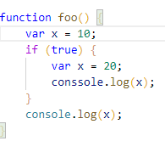

Let, var & const
Const dùng để khai báo hằng số là một giá trị không thay đổi được trong suốt quá trình chạy
Khi chúng ta sử dụng var thì biến x bên trong if statement vẫn là biến if mà chúng ta định nghĩa đầu tiên. Nên giá trị in ra vẫn là 20.

Slide 6
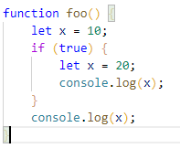
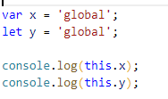
Let, var & const
Let tạo ra biến chỉ có thể truy cập được trong block bao quanh nó khác với var – tạo ra một biến có phạm vi truy cập xuyên suốt function chứa nó
Ngoài ra khi ở global scope (tức là không nằm trong một function nào cả), từ khóa var tạo ra thuộc tính mới cho global object (this), còn let thì không

Slide 7
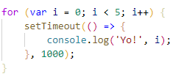

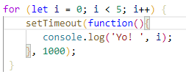

Let, var & const
Khi chúng ta sử dụng var thì kết quả out put sẽ không được như chúng ta mong đợi
Giá trị của biến I trong hàm callback luôn là giá trị cuối cùng của vòng lặp
Khi chúng ta thay var bằng let thì kết quả đã được như mong đợi

Slide 8

Template String
Template string là một cú pháp cho phép chúng ta viết biểu thức ngay bên trong string. Trong đó thay vì sử dụng cặp dấu ngoặc đơn hay ngoặc kép thì chúng ta sử dụng cặp dấu ``
Khi đó biểu thức trong string sẽ được biểu diễn theo cú pháp ${expression}
Ưu điểm: ghép nối string, viết string trên nhiều dòng, sử dụng kết hợp với cả nháy kép nháy đơn. Viết biểu thức toán học ngay bên trong string.

Slide 9
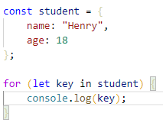




For
Khi chúng ta sử dụng for in thì kết quả nhận được sẽ là index
Khi chúng ta sử dụng for of thì kết quả nhận được sẽ là value
Đối với object thì chúng ta chỉ có thể sử dụng for in chứ không thẻ sử dụng for of.

Slide 10
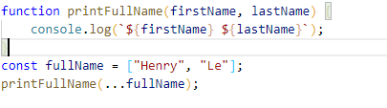
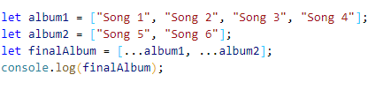
Spread
Spread Operator dùng để chuyển đổi một chuổi thành nhiều argument trong trường hợp gọi với hàm hoặc thành nhiều phần tử trong trường hợp đối với array.
Cú pháp là …

Slide 11
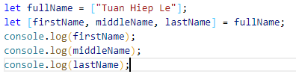
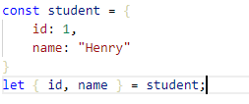
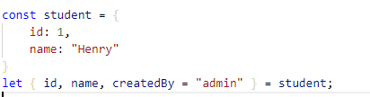
Destructuring
Destrucsturing đơn giản là tách các phần tử của Array hay Object thành nhiều biến chỉ bằng một đoạn code duy nhất
Khi chúng ta lấy một trường không tồn tại trong object chúng ta phải gán giá trị mặc định cho nó

Slide 12

Default Params
Chúng ta có thể truyền giá trị mặc định cho hàm số trong ES6
Trong trường hợp trên nếu không có giá trị nào được truyền vào cho tham số value của hàm greeting thì giá trị mặc định sẽ là ‘World’

Slide 13
Arrow Functions
Arrow Functions là một cú pháp được dùng để viết các hàm trong Javascript. Nó giúp tiết kiệm thời gian phát triển và đơn giản hóa phạm vi function.
Trường hợp chỉ có một biểu thức chúng ta không cần dấu ngoặc nhọn và từ khóa return
Trường hợp nếu như chỉ có một tham số thì chúng ta không cần dấu ngoặc đơn, Trường hợp không có tham số thì chúng ta cần dấu ngoặc đơn.

Slide 14
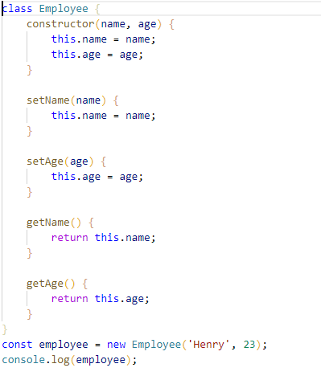
Class
ES6 hỗ trợ chúng ta tạo class với một phương thức đặc biệt mà bất cứ ngôn ngữ lập trình nào cũng có đó là constructor.

Slide 15
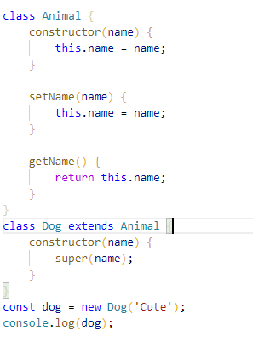
Class Inheritance
Chúng ta cũng có thể kế thừa class trong ES6, và truy cập tới các phương thức của lớp cha thông qua từ khóa super

Slide 16

Thanks
Does anyone have any questions?
henrye.developer@gmail.com
0977668995

